Slide 1
Kapittel 10: Finansiell risiko
Hovedmomenter i kapitlet:
Introduksjon til finansiell risiko
Forventet avkastning og risiko for enkeltaksjer
Kovarians og korrelasjon
Beregning av forventet avkastning og standardavvik for porteføljer
Diversifikasjon
Effisiente porteføljer
Investering i aksjemarkedet
Markedseffisiens

Slide 2
Risiko og usikkerhet
Risiko er situasjoner hvor et utfall ikke er kjent med sikkerhet, men hvor vi kan angi sannsynligheter for hvert utfall
Usikkerhet er situasjoner hvor et utfall ikke er kjent med sikkerhet, og hvor det heller ikke er mulig å angi sannsynligheter for hvert utfall
Siden sannsynlighetsfordelingen anses kjent, kan risikoen kvantifiseres

Slide 3
Forventet avkastning
Du eier to aksjer, aksje A og B, som er anskaffet for henholdsvis kr 200 og kr 150
I neste periode kan kursene enten gå opp eller ned. Sannsynligheten for kursoppgang er 0,55, og sannsynligheten for kursfall er 1 – 0,55 = 0,45
Aksje A: Kursen kan øke til 240 eller falle til 190
Aksje B: Kursen kan øke til 195 eller falle til 135
Forventet kurs aksje A: Kr 240 • 0,55 + kr 190 • 0,45 = kr 217,50
Forventet kurs aksje B: Kr 195 • 0,55 + kr 135 • 0,45 = kr 168,00
Forventet avkastning aksje A: 17,50/200 = 0,0875 eller 8,75 %.
Forventet avkastning aksje B: 18,00/150 = 0,0120 eller 12,00 %

Slide 4
Forventet avkastning
For aksje A, er følgende avkastningsutfall mulige:
Kurs øker til 240: 40/200 = 20 %
Kurs faller til 190: -10/200 = - 5 %
For aksje B, er følgende avkastningsutfall mulige
Kurs øker til 190: 45/150 = 30 %
Kurs faller til 135: - 15/150 = - 10 %
Forventet avkastning:

Slide 5
Varians og standardavvik
Risikoen til en plassering kan beskrives med avkastningens varians eller standardavvik:

Slide 6
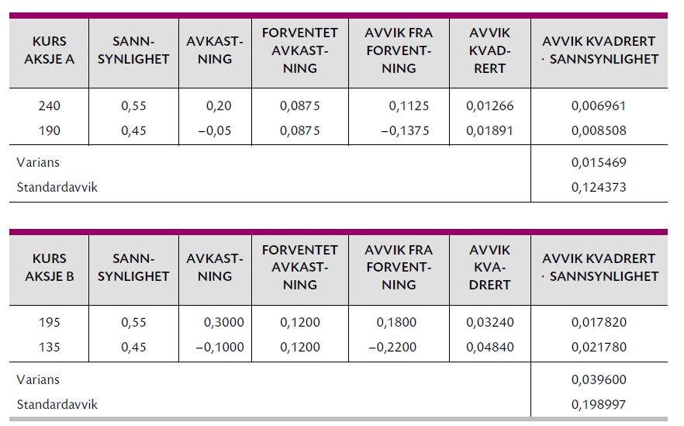
Aksje A og B – oppsummert

Slide 7
Avkastning i aksjemarkedet Olav Thon juli 2022

Slide 8
Avkastning og risiko (standardavvik)
Kursen økte fra 165 den 1. juli til 168 den 4. juli
Aritmetisk avkastning den 4. juli var 168/165 – 1 = 0,01818 eller ca. 1,82 %
Ofte er det mer hensiktsmessig å beregne logaritmisk avkastning eller logavkastning pga. at logavkastningen er additiv.
Logavkastning = LN(Kurs dag 2/Kurs dag 1)
Logavkastning 4. juli = LN(168/165) = 0,01809 eller ca. 1,80 %
Avviket blir svært lite siden avkastningen er lav

Slide 9
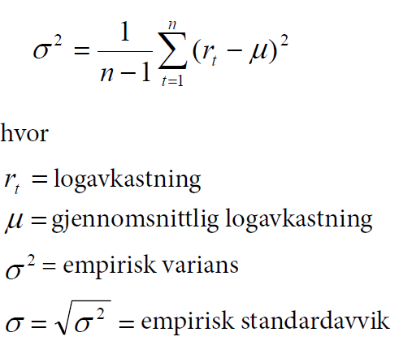
Empirisk varians og standardavvik

Slide 10
Empirisk varians og standardavvik
$$0,0123852•\sqrt{252}=0,199\text{66} \text{eller} \text{ca}\text{. 19,66 \%}$$
Vi kan også enkelt beregne empirisk standardavvik med Excel funksjonen =STDAV.S

Slide 11
Årlig standardavvik 2018 - 2021

Slide 12
Sammenheng mellom enkeltaksjer
Risikoen ved aksjeinvesteringer kan betegnes som usystematisk risiko (bedriftsrisiko) og systematisk risiko (markedsrisiko)
Usystematisk risiko gjelder den enkelte bedrift, mens den systematiske risikoen påvirker alle bedriftene eller aksjemarkedet generelt
Den usystematiske risikoen kan elimineres eller sterkt reduseres ved å sette sammen flere enkeltaksjer til en portefølje - diversifikasjon
Markedsrisiko kan ikke elimineres ved diversifikasjon

Slide 13
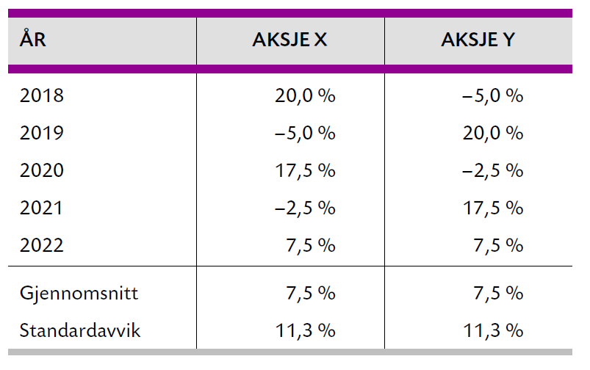
Avkastning aksje X og Y enkeltvis

Slide 14
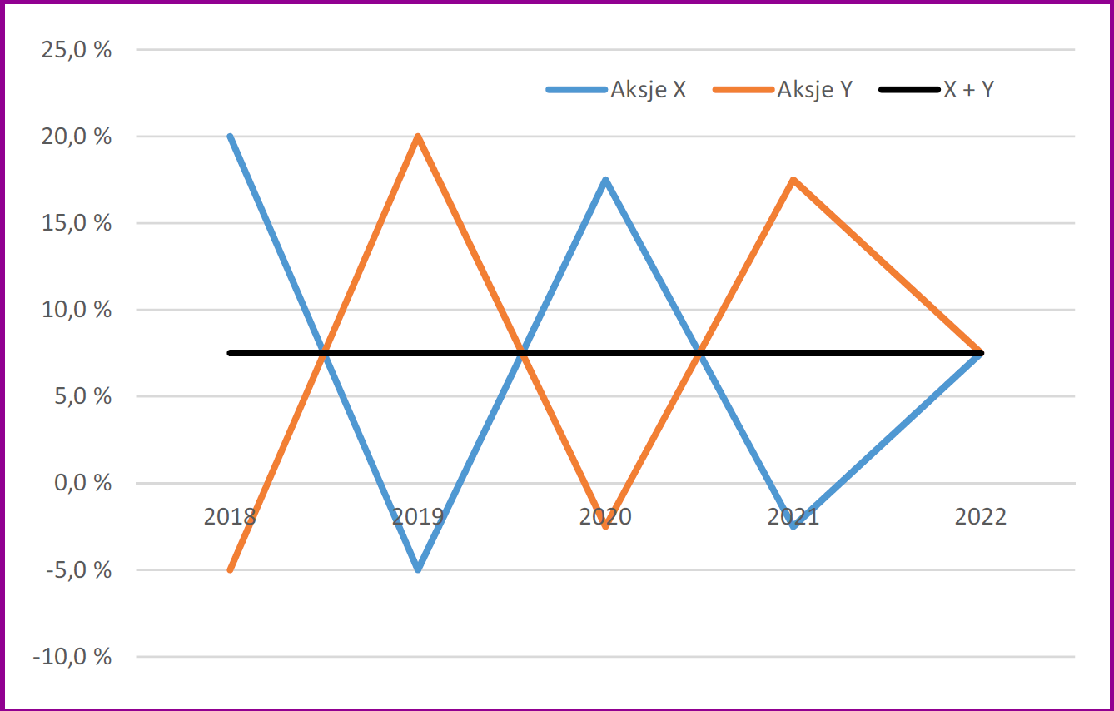
Avkastning aksje X og aksje Y sammen

Slide 15
Sammenheng mellom enkeltaksjer
Sammenhengen mellom avkastningen til enkeltaksjer kan beskrives ved hjelp av de statistiske målene kovarians og korrelasjonskoeffisient
Korrelasjonskoeffisienten er normalisert og kan anta verdier mellom – 1 og + 1
– 1 er perfekt negativ lineær korrelasjon
0 angir at det ikke er samvariasjon eller korrelasjon mellom to størrelser
+ 1 er perfekt positiv lineær korrelasjon
Korrelasjonskoeffisienten mellom aksjekurser er ofte rundt 0,3 – 0,5

Slide 16
Aksje A og B – nok en gang

Slide 17
Kovarians og korrelasjonskoeffisient
Følgende sammenhenger gjelder:

Slide 18
Kovarians og korrelasjonskoeffisient

Slide 19
Forventet avkastning for en portefølje av aksje A og B
Porteføljeavkastning kan enkelt finnes som det veide gjennomsnittet av enkeltaksjenes avkastning:

Slide 20
Standardavvik for en portefølje av aksje A og B
Gitt for eksempel en likeveid portefølje (andel i A og B på 50 % hver), gir dette:
Alternativt kan vi beregne standardavviket via kovariansen ( )

Slide 21
Porteføljevarians ved ulike andeler
Vi kan også beregne porteføljevarians og standardavvik for ulike andeler av A og B:
Porteføljen som minimerer standardavviket (minimum- varians porteføljen) er gitt ved at optimal andel for aksje A er:

Slide 22
Effisiente porteføljer

Slide 23
Korrelasjonskoeffisienten bestemmer graden av risikoreduksjon
Vi kan se hvordan standardavviket til porteføljen påvirkes av ulike anslag på korrelasjonskoeffisienten mellom aksjekursene:
Jo lavere korrelasjonen er, jo mer kan risikoen reduseres ved å inkludere flere aksjer i porteføljen
Dersom korrelasjonen er + 1 blir standardavviket bare en veid sum av enkeltaksjenes standardavvik (ingen effekt) og dersom korrelasjonen er – 1 kan all risiko fjernes

Slide 24
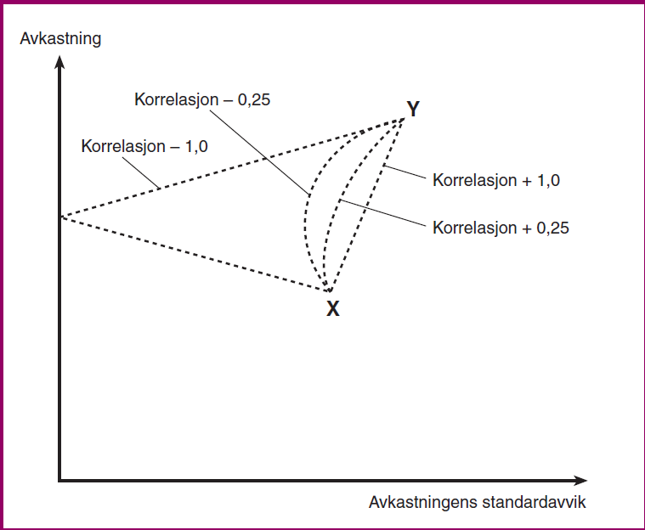
Korrelasjon og diversifikasjon

Slide 25
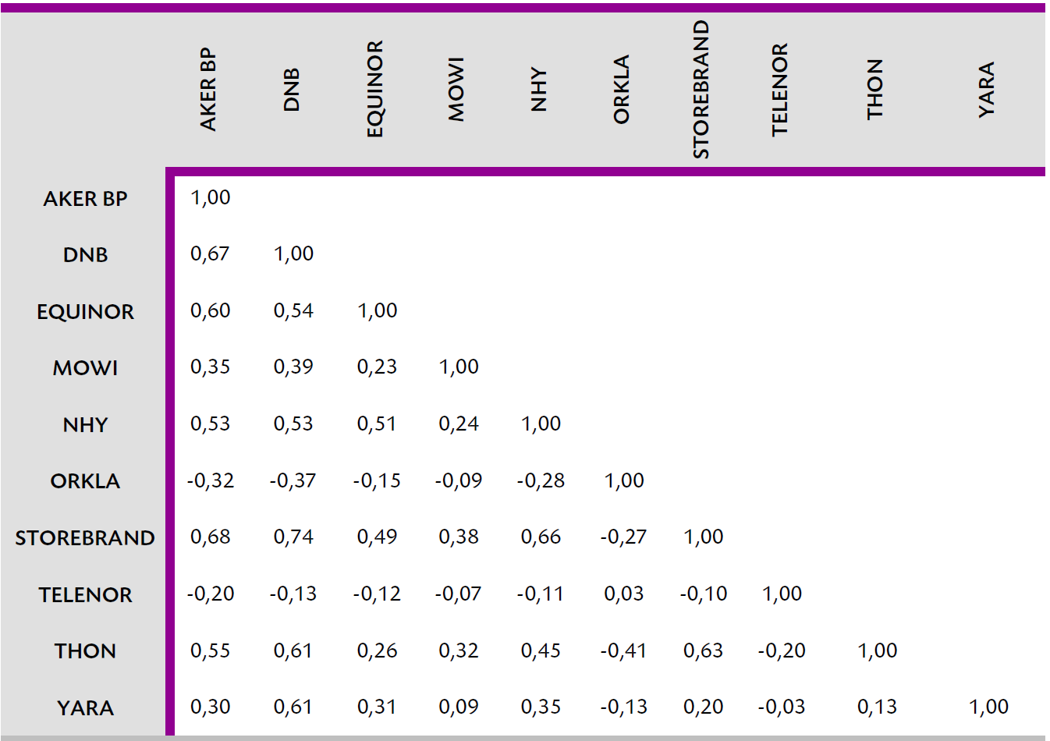
Korrelasjon i aksjemarkedet 2018 - 2022

Slide 26
Aksjer på Oslo Børs
For å belyse utviklingen i gjennomsnittlig verdi på børsen, brukes såkalte aksjeindekser
Tre brede indekser er mest relevante når det gjelder utviklingen på børsen samlet:
Hovedindeksen (OSEBX - Oslo Børs Benchmark Index) ca. 60 av de mest omsatte aksjene på børsen. Kapitalveiet, det vil si at store selskaper teller mest, og hovedindeksen er totalavkastningsindeks (både kurs og utbytte er med)
Aksjeindeksen (OSEAX - Oslo Børs All Share Index) inneholder alle noterte aksjer på Oslo Børs og er også en totalavkastningsindeks
Fondsindeksen (OSEFX - Oslo Børs Mutual Fund Index), spesielt tilpasset aksjefondene

Slide 27
Hovedindeksen Oslo Børs 1995 – 2022
Hovedindeksen kalles ofte markedsporteføljen og avkastningen for markedsavkastningen rm

Slide 28
Avkastning hovedindeksen 1996 –2022
Årlig standardavvik er daglig standardavvik • rot 252

Slide 29
Hovedindeksen 1996 –2022
Årlig geometrisk avkastning, årlig renteberegning
$100•$ (1 + r)²⁷ = 1 189,00
(1 + r)²⁷ = 1 189,00/100 =11,89
r = 11,89^{1/27} – 1 = 0,096 eller 9,6 %
Årlig logavkastning, kontinuerlig beregnet
$100•$ e^{r} $•$ ²⁷ = 1 189,00
e^{r} $•$ ²⁷ = 1 189,00/100 = 11,89
ln e^{r} $•$ ²⁷ = ln 11,89
r $•$ 27 = 2,475698
r = 2,475968/27 = 0,0917 eller 9,17 %

Slide 30
Porteføljediversifikasjon
Det viser seg at bare med 10 aksjer i porteføljen er det en vesentlig risikoreduksjon.
Diversifikasjonsprinsippet:
Noe av usikkerheten knyttet til enkeltaksjer kan fjernes ved en portefølje. Dette kalles diversifikasjon. Diversifikasjonsprinsippet: å fordele en investering på mange aksjer reduserer risikoen. Diversifiserbar risiko er den delen av risikoen som kan elimineres ved diversifikasjon.
Noe av risikoen kan ikke fjernes. Dette minimumsnivået kalles ikke-diversifiserbar risiko.
Diversifikasjon reduserer risiko, men bare opp til et visst nivå.

Slide 31
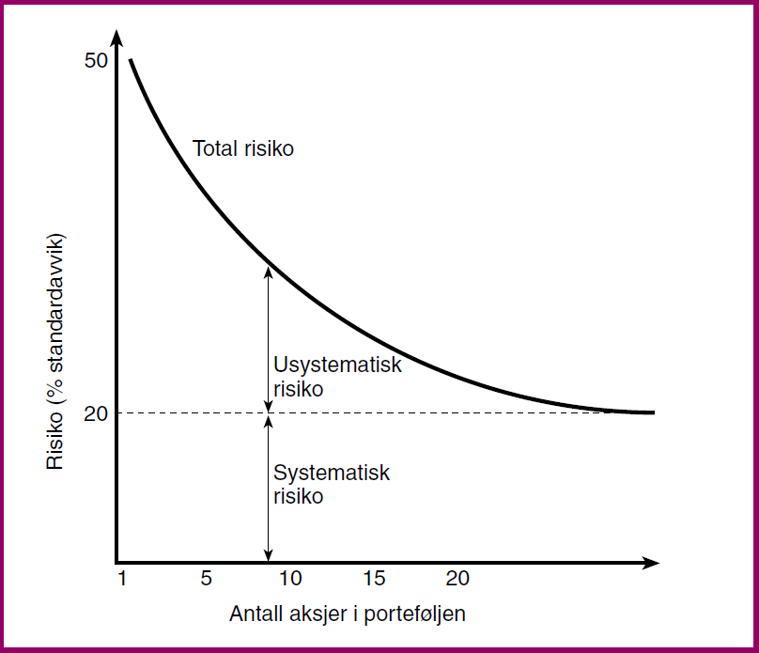
Virkninger av diversifikasjon

Slide 32
Eugene Fama – nobelpris 2013
Fama is most often thought of as the father of the efficient-market hypothesis
Fama proposed three types of efficiency: (i) strong-form; (ii) semi-strong form; and (iii) weak efficiency. They are explained in the context of what information sets are factored in price trend

Slide 33
Markedseffisiens
Kan investorer konsekvent ”plukke vinnere” eller oppnå høyere avkastning enn markedet generelt?
Viktig begrep – markedseffisiens:
Markedet er svakt effisient hvis prisene (kursene) reflekterer alle historiske prisbevegelser. Investorene kan da ikke oppnå høyere avkastning enn markedet generelt ved å analysere historiske kurser (teknisk aksjeanalyse).
Halvsterk effisiens innebærer at i tillegg til historiske data, reflekterer kursene også all tilgjengelig offentlig informasjon.
Sterk effisiens utvider informasjonsinnholdet ut over det som kreves for halvsterk effisiens ved at prisene reflekterer all informasjon, enten den er offentlig eller privat.

Slide 34
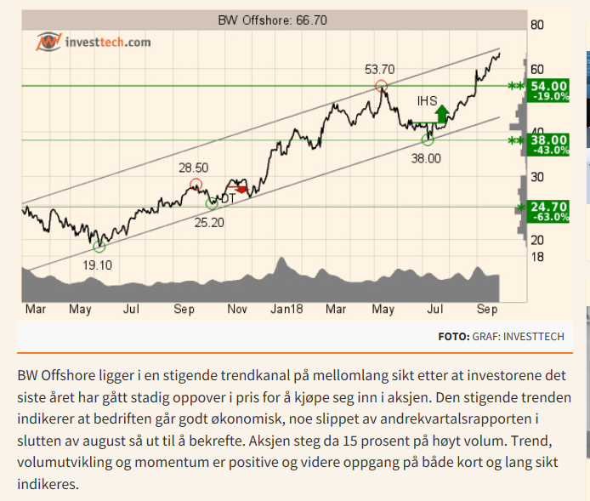
BW Offshore – positiv trend september 2018?

Slide 35
Hvordan gikk det?

Slide 36
Aktiv eller passiv forvaltning
Er det mulig å «slå markedet» over tid – dvs. oppnå høyere avkastning enn børsen generelt?
Hvis det er tilfellet, kan det være fornuftig å la profesjonelle forvaltere velge ut aksjer – dette er såkalt aktiv forvaltning
Hvis man ikke tror dette er mulig, kan man eventuelt bare sette sammen en aksjeportefølje lik børsens indeks, slik at avkastningen blir som børsen generelt. Dette kalles passiv forvaltning, og fordelen er at kostnadene er mye lavere.

Slide 37
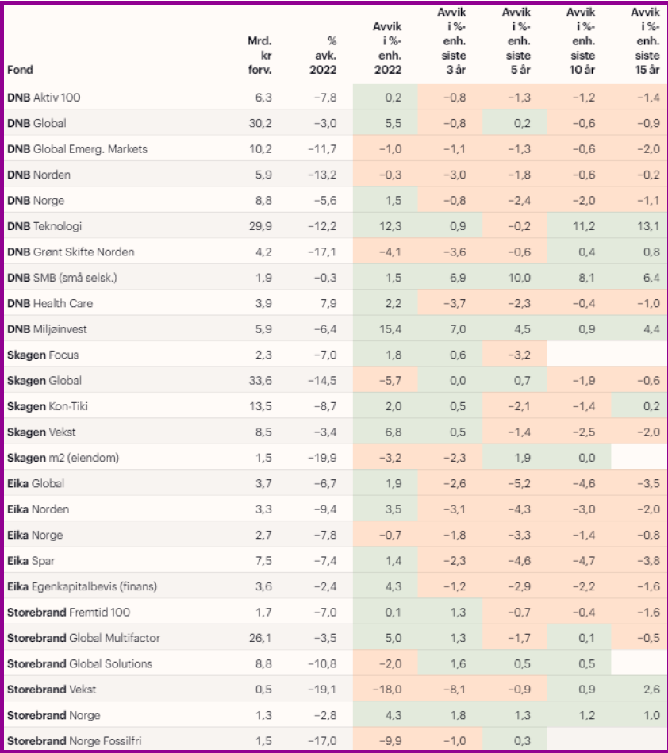
Aktiv eller passiv forvaltning?

Slide 38
Er aksjemarkedet tryggere enn det ser ut til?
Analyser av årlige standardavvik viser at risikoen ved å plassere penger på børsen kan være stor
Det er imidlertid et spørsmål om standardavviket gir full informasjon. Sannsynligheten for å tape penger er mer relevant for mange
Standardavviket kan overdrive risikoen, spesielt hvis man planlegger å la plasseringen vare noen år
Dette henger delvis sammen med at gjennomsnittlig avkastning på børsen er ganske stabil – over tid dras avkastningen mot gjennomsnitt. Dette er såkalt mean reversion.
Avkastningen på børs er historisk «uforklarlig høy» - equity premium puzzle

Slide 39
Årlig realavkastning 1982 – 2022 Årlig gjennomsnitt 7,16 %

Slide 40
Mean reversion? Realavkastning 1982 - 2022

